Slide 1
ЖИЗНЕННЫЕ ЦЕННОСТИ И ОРИЕНТИРЫ. ВЫБОР ПРОФЕССИИ

Slide 2
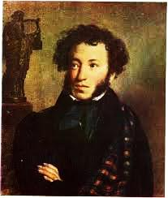
Дар напрасный, дар случайный,
Жизнь, зачем ты мне дана?
Иль зачем судьбою тайной
Ты на казнь осуждена?

Slide 3
Для чего человек появляется на этот свет?
«ВЕЧНЫЕ» ВОПРОСЫ
Чего хочет достичь в своей жизни?
Что может сделать его счастливым?

Slide 4
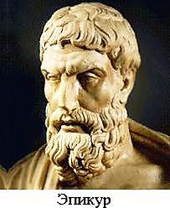
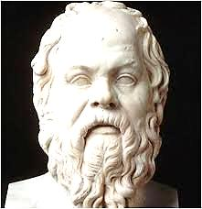
Цель жизни – получение удовольствия.
ЭПИКУР
Конечная цель человеческих устремлений – добродетель.
СОКРАТ

Slide 5
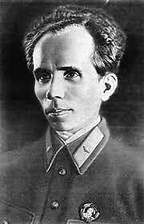
«Самое дорогое у человека – это жизнь. Она дается ему один раз, и прожить ее надо так, …
чтобы, умирая, смог сказать: вся жизнь и все силы отданы самому прекрасному в мире – борьбе за освобождение человечества».
НИКОЛАЙ ОСТРОВСКИЙ

Slide 6
ЖИЗНЕННЫЕ ЦЕННОСТИ МОЛОДЁЖИ
(ответы школьников Санкт-Петербурга в 2006 г.)

Slide 7
ЧТО ЗНАЧИТ ЖИТЬ ХОРОШО?
(ответы студентов РФ в 2006 г.)

Slide 8
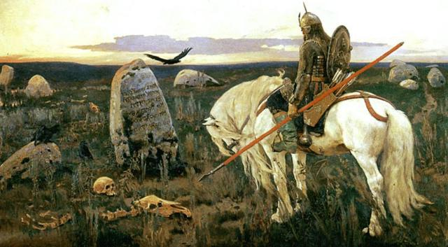
ВЫБОР ПРОФЕССИИ

Slide 9
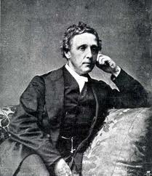
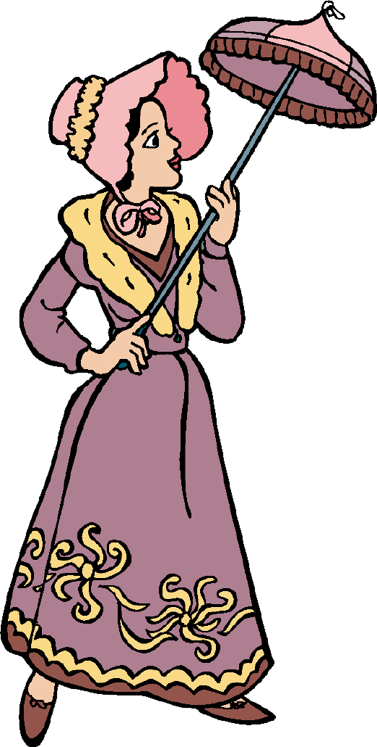
Скажите, пожалуйста, куда мне отсюда идти?
А куда ты хочешь попасть?
Мне всё равно …
Тогда всё равно, куда идти.
Только бы попасть куда-нибудь.
Куда-нибудь ты обязательно попадёшь. Нужно только достаточно долго идти.
Л. КЭРРОЛЛ

Slide 10
МОЯ ПРОФЕССИЯ
?
Р М А Ф
Г П И
Б О Н М
П Т З Х
Моя профессия
Группы профессий
Отделы профессий
Классы профессий
Типы профессий

Slide 11
Первый ярус классификации.
Типы профессий.
П
человек – живая природа
Т
человек – техника, неживая природа
Ч
человек – человек
З
человек – знак
Х
человек – художественный образ

Slide 12
Второй ярус классификации.
Классы профессий.
ПРИМЕНЕНИЕ ИМЕЮЩИХСЯ ЗНАНИЙ
Г
гностические профессии
П
ИЗМЕНЕНИЕ ОБЪЕКТА
преобразующие профессии
ПОИСК НОВЫХ РЕШЕНИЙ
И
изыскательные профессии

Slide 13
Третий ярус классификации.
Отделы профессий.
Р
ручной труд
М
машинно-ручной труд
А
автоматизированные системы
Ф
функциональные средства труда

Slide 14
Четвертый ярус классификации.
Группы профессий.
Б
«бытовые», комнатные условия труда
О
труд на открытом воздухе
Н
работа в необычных условиях
М
высокая моральная ответственность

Slide 15
МОЯ ПРОФЕССИЯ
?
Р М А Ф
Г П И
Б О Н М
П Т З Х
Моя профессия
Группы профессий
Отделы профессий
Классы профессий
Типы профессий

Slide 16
ПРАВИЛО «ТРЁХ В»
ВОЗМОЖНОСТЬ
ВОСТРЕБОВАННОСТЬ
ВЛЕЧЕНИЕ
МОГУ
ХОЧУ
Моя профессия
НАДО

Slide 17
Принцип переселения на Луну
Принцип покупки лошади у цыгана
ПРИНЦИПЫ ПРИНЯТИЯ РЕШЕНИЙ
Принцип супер-маркета
Принцип идущего в Киев
Принцип целостного ума
Утешительный принцип
Принцип обладателя бинокля

Slide 18
Вопрос о смысле жизни – «вечный» вопрос.
Ответ на него зависит от жизненных ориентиров и ценностей личности.
Одной из главных ценностей для молодых людей является интересная работа, профессия.
Выбор профессии предполагает учет своих способностей, возможностей и желаний, а также потребностей общества.

Slide 19
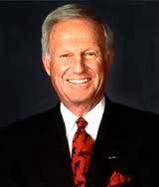
«Найдите то, что вам нравится делать, и в вашей жизни не будет ни одного дня тяжкого труда».
Х. МАККЕЙ

